Slide 1
Natuurlijk Kapitaal project
GitHub – wijzigingen maken
Sara Nederpelt, RIVM. 21 juni 2019

Slide 2
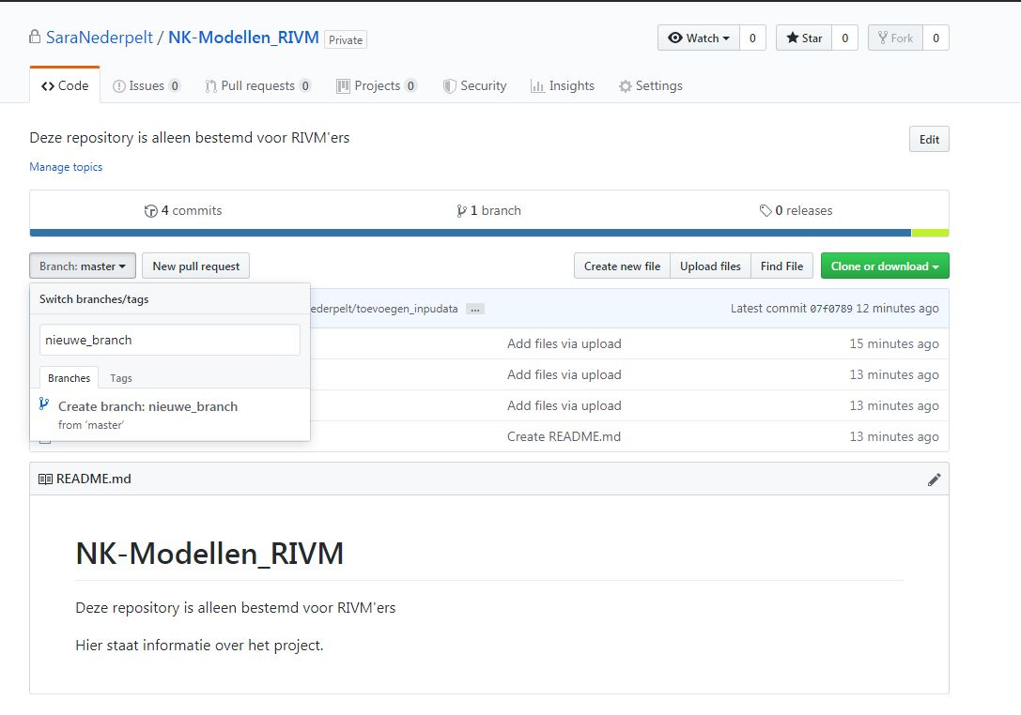
Hoe maak ik een wijziging in de code in GitHub?(1)
Ga naar github.com en login met je username/email adres en password.
Ga naar het project SaraNederpelt/NK-Modellen_RIVM
Druk op het driehoekje onder branch “master”: “Find or create a branch”
Begin te typen; zo kan je een nieuwe branch maken of naar een bestaande branch springen. (Eerder toegevoegde branches kunnen ook weer verwijderd worden.)

Slide 3
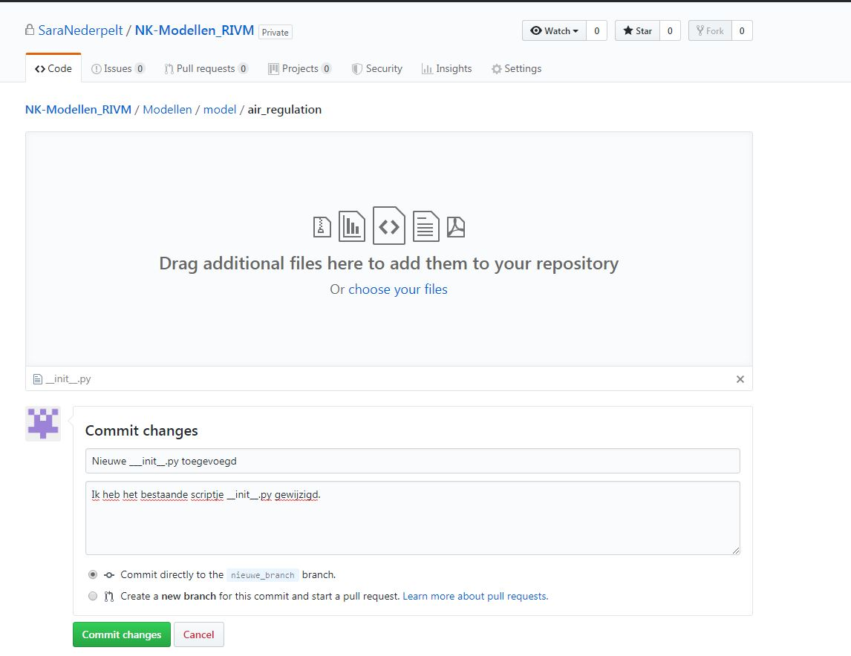
Hoe maak ik een wijziging in de code in GitHub?(2)
Ga naar nieuwe_branch en ga naar de juiste map waar je het gewijzigde bestand in wil zetten, bv NK-Modellen_RIVM/Modellen/model/air_regulation/
Kies “Upload files”. En kies de bestanden om toe te voegen. Geef eventueel nog uitleg over de wijziging.
Kies optie ‘Commit directly to the nieuwe_branch branch’. En daarna Commit changes. Nu worden de nieuwe bestanden toegevoegd aan de nieuwe_branch.

Slide 4

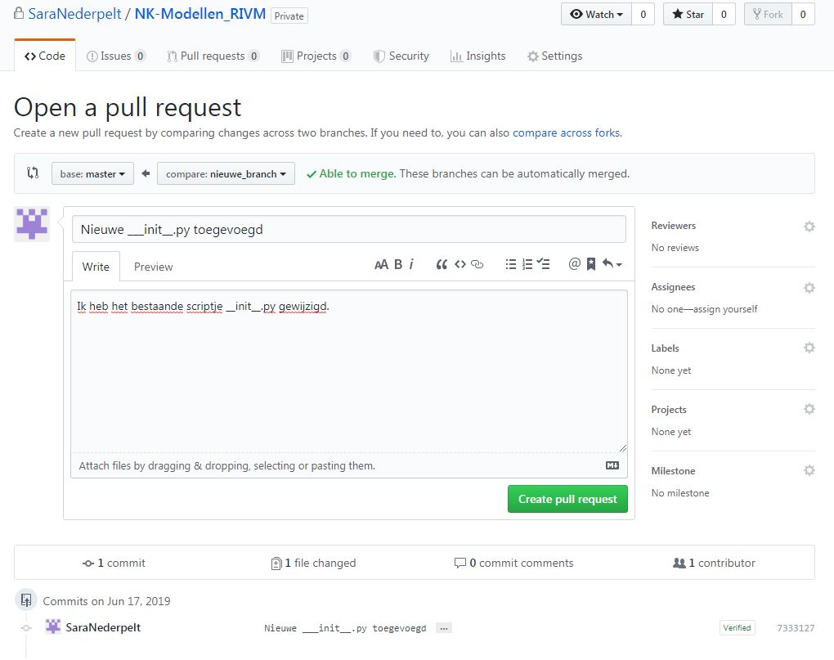
Hoe maak ik een wijziging in de code in GitHub?(3)
Als je de wijziging door wilt laten voeren op de masterbranch, maar dan een zgn. pull request aan.
Klik hierop:
7. Voeg eventueel nog aanvullende info toe
En klik op “Create pull request”:
8. De wijziging is nu klaar om gereviewd
Te worden en verschijnt in de lijst met
Pull requests:

Slide 5
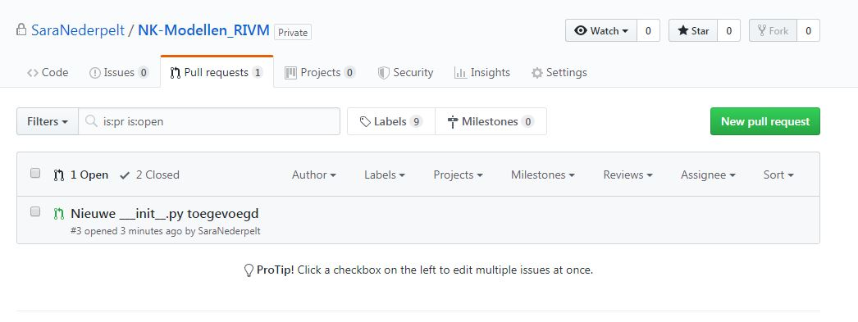
Hoe maak ik een wijziging in de code in GitHub?(4)

Slide 6
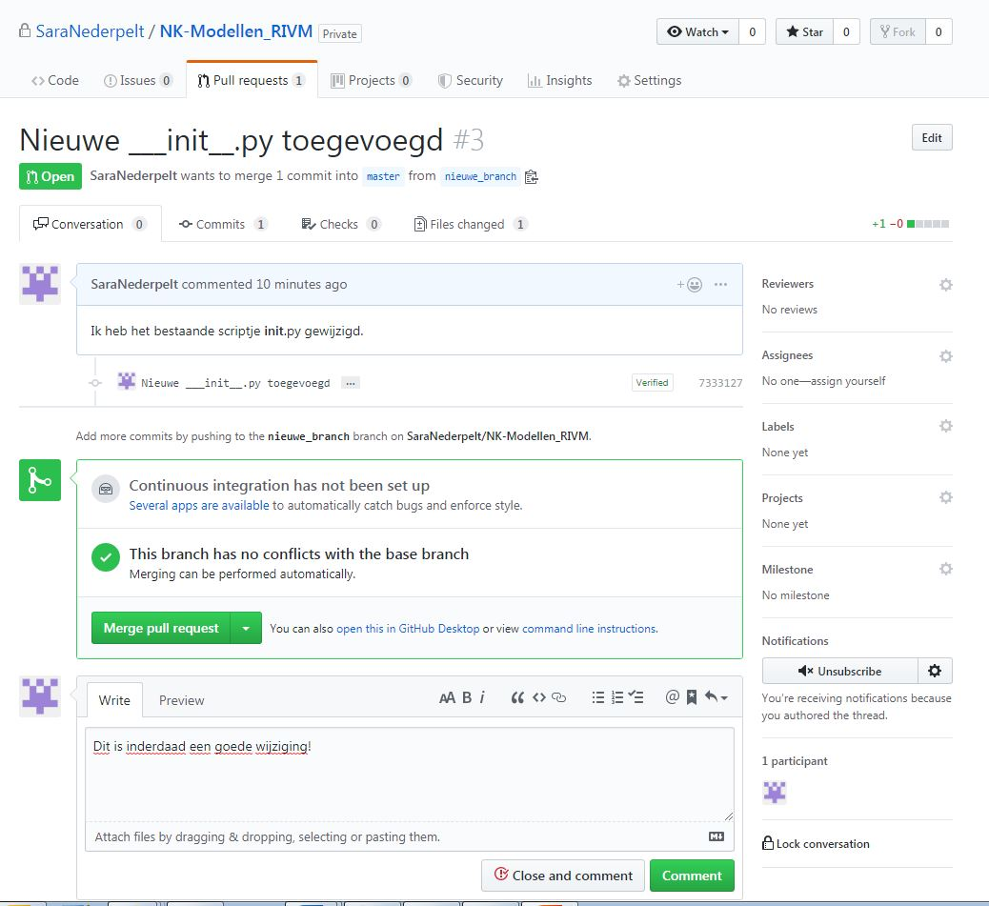
Hoe maak ik een wijziging in de code in GitHub?(5)
De reviewer (Remon?) kan klikken op het betreffende pull-request en als hij/zij akkoord is, kan de branch gemergerd worden met de master.
Er kan weer commentaar
toegevoegd worden,
zo gewenst.

Slide 7
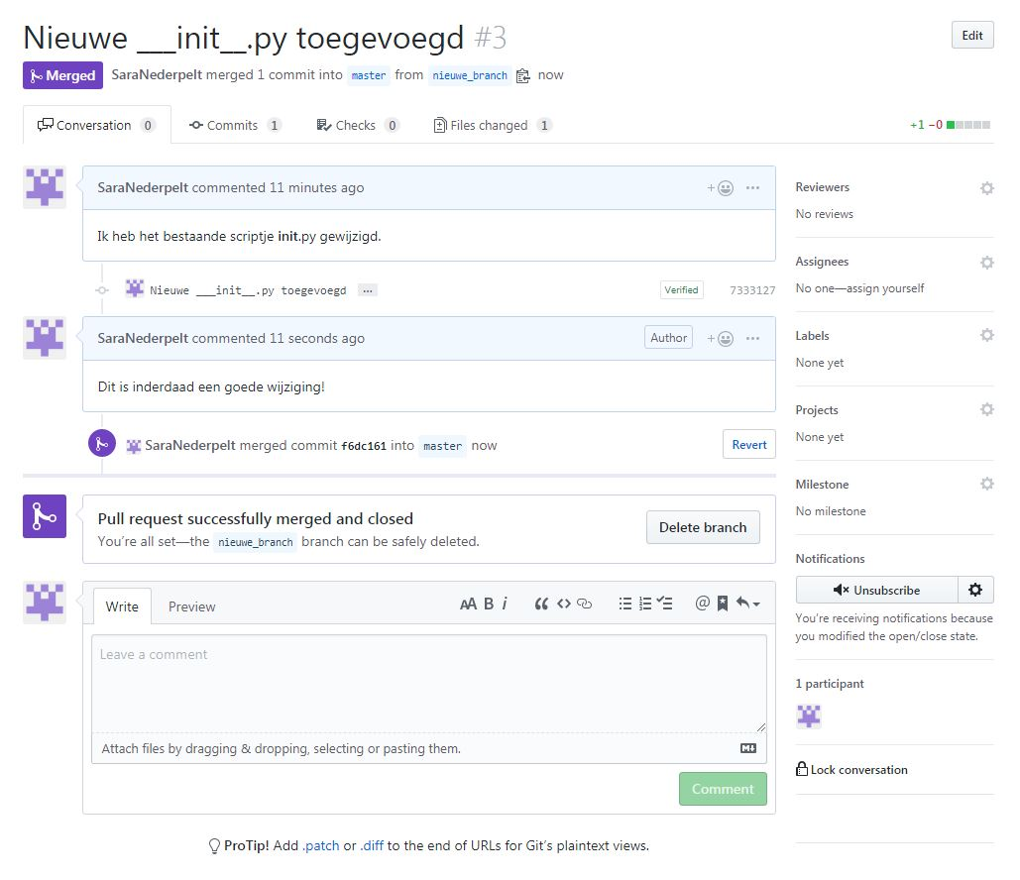
Hoe maak ik een wijziging in de code in GitHub?(6)
Nieuwe_branch is nu gemerged met de master. Nieuwe_branch kan nu evt verwijderd worden.

Slide 8
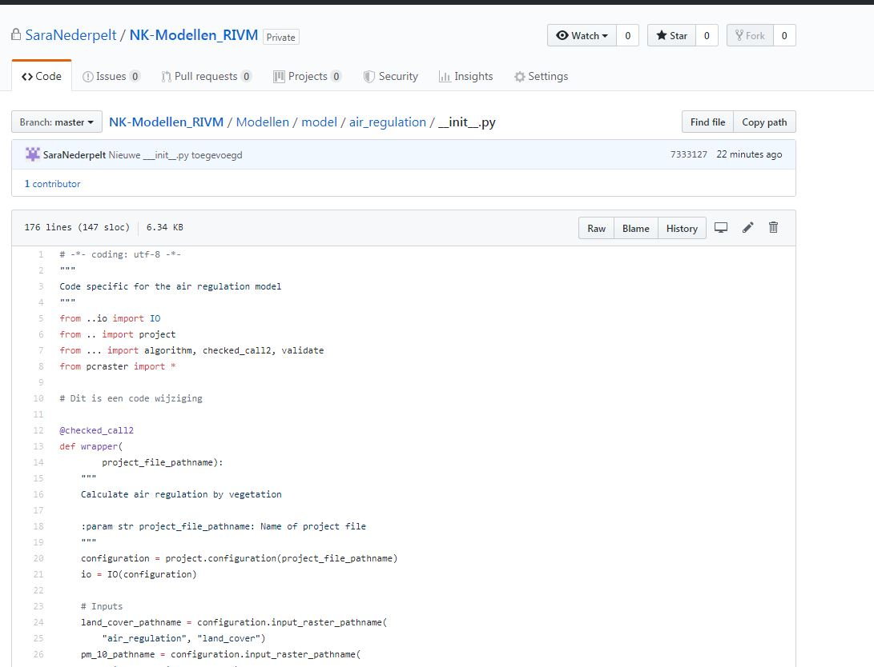
Hoe maak ik een wijziging in de code in GitHub?(7)
En het gewijzigde bestand staat in de master:

